Slide 1
Консультация для воспитателей: «Восприятие музыки как средство обогащения музыкального опыта ребёнка дошкольного возраста»
Составил: С.Э.Николаенко,
музыкальный руководитель
МАДОУ «Центр развития ребенка – детский сад 167 «Родничок» г. Хабаровска
2017 год

Slide 2
Спасибо, музыка за то,
Что ты меня не оставляешь,
Что ты лица не закрываешь,
Себя не прячешь ни за что.
Спасибо, музыка, за то,
Что ты единственное чудо,
Что ты душа, а не причуда,
Что для кого-то ты ничто.
Спасибо, музыка, за то,
Чего и умным не подделать,
За то, спасибо, что никто
Не знает, что с тобой поделать.
Владимир Соколов

Slide 3
Одна из актуальных проблем музыкальной педагогики -
это проблема воспитания активного слушателя

Slide 4
Одним из ярких средств воспитания является музыка. «Музыка посредница между жизнью ума и жизнью чувств», говорил Л. В. Бетховен, то есть музыка является как духовным, так и интеллектуальным видом искусства.

Slide 5
Восприятие музыки
это процесс целостного, образного, эмоционально-осознанного, личностно окрашенного постижения содержания музыкального произведения;
- вид музыкальной деятельности.

Slide 6
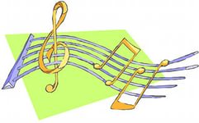
Психологическими механизмами восприятия
являются
эмоциональная отзывчивость на музыку,
развитый музыкальный слух,
память,
музыкальное мышление как обобщенное качество музыкального восприятия,
сформированность способности к творчеству.

Slide 7
Центральным моментом восприятия музыки
остаётся эмоциональный отклик на неё, переживание её содержания.
Решение этой проблемы связано с необходимостью:
- специально подбирать музыкальный репертуар и методы работы с ним;
- использовать на занятиях других видов музыкальной деятельности детей: музыкального движения, пения, игры в оркестре, дирижирования;
- использование на занятиях произведений других видов искусства, прежде всего изобразительного и художественной литературы.

Slide 8
Восприятие (слушание ) музыки детьми осуществляется:
в процессе музыкально-педагогической работы,
в ходе участия во всех видах детской музыкальной деятельности,
на досуговых мероприятиях и праздничных событиях.
Музыкальный руководитель традиционно посвящает восприятию музыки часть занятия, используя для его организации определенные методы и приемы.
К слушанию музыки должен обращаться и воспитатель, организуя данный процесс как занятие или инициируя детей к самостоятельному восприятию произведений.
Слушают дети и в семье, посещая с родителями концерты, музыкальные спектакли и т. п.

Slide 9
К сожалению,
музыка как вид искусства в образовательном процессе ДОУ занимает недостаточно большое место в повседневной жизни ребенка.
Она принимает вид специально-организованной музыкальной деятельности с ограниченным временем (15-30мин.),
что является недостаточным для получения эмоционально-эстетического наслаждения.

Slide 10
Ведущая роль музыкального руководителя ни в коей мере не снижает активности воспитателя.
Часто воспитатели допускают следующие
ошибки на занятиях:
1. Воспитатель сидит с безучастным видом
2. Воспитатель перебивает исполнение
3. Дают словесные указания наравне с муз. руководителем (хотя двух центров внимания быть не может)
4. Нарушает ход занятия (входит и выходит из зала, отвлекается на телефон)

Slide 11
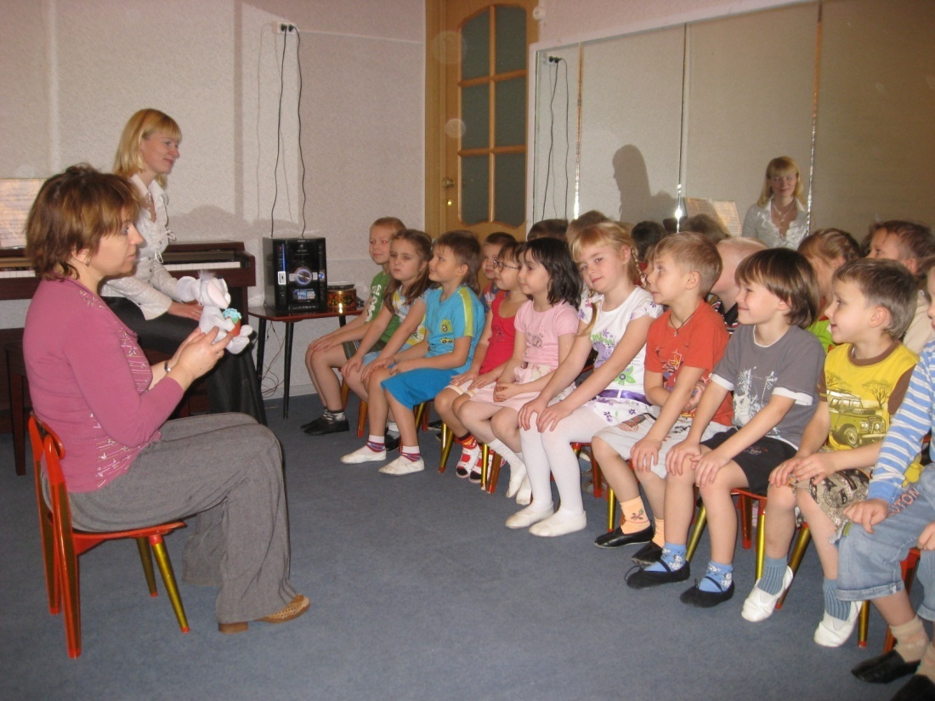
При восприятии музыки воспитатель:
личным примером воспитывает у детей
умение слушать музыку,
в нужных случаях тихо делает замечания
детям,
следит за дисциплиной.

Slide 12
Этапы действий педагогов в процессе организации восприятия детьми музыки:
1. привлечение детского внимания к слушанию музыки, настрой на восприятие;
2. повторное слушание с последующим музыкальным анализом, разбором впечатлений;
3. закрепление представлений о прослушанной музыке в музыкальном опыте ребенка, запоминание произведения, готовность рассуждать о нем, желание послушать еще раз;
4. создание условий для выражения ребенком результатов музыкального восприятия в игровой, художественной, двигательной деятельности.

Slide 13
1 этап
Деятельность воспитателя заключается в создании музыкальной зоны для слушания музыки, которая должна содержать муз. центр, диски с записью музыки, портреты известных композиторов, книги музыковедческого характера, доступные детям, иллюстрации к муз. произведениям, репродукции картин.
После организации музыкальной зоны или уголка для слушания музыки, необходимо провести беседу с воспитанниками на тему «Что нового появилось в группе?» настраивая их тем самым на конкретный вид музыкальной деятельности.

Slide 14
2 этап
Воспитатель осуществляет работу по накоплению детьми представлений, впечатлений и эмоциональных переживаний в ходе восприятия музыки.

Slide 15
Осуществляется данная работа в определенной логике.
Вводная часть. Игры и упражнения (2-3) на развитие творческого воображения детей.
Основная часть. Организация процесса восприятия музыкальных произведений (1-2), беседа об услышанном.
Заключительная часть.
1 вариант - Активное слушание. При помощи пластики и элементов танцевальных движений предложить ребенку выразить свои впечатления об услышанном.
2 вариант – выразить музыкальные впечатления при помощи изобразительной деятельности (рисовании).

Slide 16
Такую работу воспитатель проводит с детьми 1 раз в неделю в течение всего учебного года, как закрепление навыков и слуховых представлений, полученных на музыкальных занятиях.
Именно такая работа позволит подойти к заключительному этапу технологии – самостоятельной продуктивной деятельности детей и интегрированным занятиям по музыкальному и изобразительному творчеству.

Slide 17
Какие же задачи можно решать, подбирая специальный музыкальный репертуар для слушания?
Эти задачи связаны: • с процессом социализации ребенка, обогащением его эмоционального опыта; • с развитием психических процессов — мышления, воображения, креативных способностей дошкольника; • с развитием художественного восприятия музыки, со становлением умений ребенка осуществлять анализ музыкальных произведений; приобретением знаний о музыке, расширением музыкального кругозора.

Slide 18
Этапы организации восприятия музыки дошкольниками в группе, при непосредственном содействии педагога-воспитателя.
1. организация развивающей среды в группе.
2. накопление у детей музыкального опыта, практических умений в изобразительной деятельности, активизация творческого воображения.
3. самостоятельная продуктивная деятельность детей.
На данном этапе предлагается организация слушания музыки, после чего дети могут выразить свои фантазии в изобразительной деятельности (рисовании, лепке, аппликации).

Slide 19
Для характеристики эмоций ребенка-слушателя воспользуемся классификацией типов эмоций, предложенной В. Н. Холоповой:
эмоции как чувство жизни;
эмоции как фактор саморегуляции личности;
эмоции восхищения мастерством искусства;
изображаемые в музыке эмоции;
природные эмоции музыки.

Slide 20
Во-первых,
процесс слушания музыки несет огромный положительный эмоциональный заряд, в связи с чем музыкальный репертуар может быть представлен мажорными произведениями как классической, так и хорошей эстрадной и детской музыки.

Slide 21
Примерный перечень музыкальных произведений, которые могут звучать в ходе организации педагогического процесса
Утренние часы приема детей «Улыбка» (В. Шаинский — М. Пляцковский); «Настоящий друг» (Б. Савельев — М. Пляцковский); «Ничего на свете лучше нету» (Г. Гладков — Ю. Энтин); «Голубой вагон» (В. Шаинский — Э. Успенский).

Slide 22
Утренняя зарядка
Антошка (из мультфильма "Веселая карусель", В. Шаинский - Ю. Энтин)
«Песенка про зарядку» (Г. Гладков — Г. Остер);
Веселые путешественники (из кинофильма "Веселые путешественники", М. Старокадомский - С. Михалков)
«В траве сидел кузнечик» (В. Шаинский — Н. Носик);
Когда мои друзья со мной (из кинофильма "По секрету всему свету", В. Шаинский - М. Танич)
«Вместе весело шагать» (В. Шаинский — М. Матусовский);
Улыбка (из мультфильма "Крошка Енот", В. Шаинский - М. Пляцковский
«Пластилиновая ворона» (В. Шаинский — Э. Успенский).

Slide 23
Одевание на прогулку
«Облака» (В. Шаинский — С. Козлов); «Какой чудесный день» (А. Флярковский — Е. Карганова); «Неприятность эту мы переживем» (Б. Савельев — А. Хаит); «Непогода» (Н. Лев — М. Дунаевский).

Slide 24
Тихий час
Колыбельная (из кинофильма "Долгая дорога в дюнах", Р. Паулс - Аспазия, пер. О. Петерсон)
«Колыбельная Медведицы»(из мультфильма "Умка", Е. Крылатов - Ю. Яковлев)
Спят усталые игрушки (А. Островский - З. Петрова)
«Колыбельная Светланы» (из кинофильма "Гусарская баллада", Т. Хренников - А. Гладков);
Колыбельная (Спи, моя радость, усни..., Б. Флис, Ф.В. Готтер, пер. С. Свириденко)

Slide 25
Во-вторых,
процесс слушания музыки позволяет ребенку «проживать» собственные эмоциональные переживания. В том случае, если содержание музыкального произведения близко актуальному эмоциональному опыту ребенка, а педагог помогает ему установить такую связь, это существенно обогащает эмоциональное развитие дошкольника.
Отметим, что в данном случае важнейшую роль играет профессиональная компетентность педагога и психолога детского сада. Только знание и понимание ребенка позволяют составить индивидуальный репертуарный список музыкальных произведений.
Часто, выбирая из фонотеки музыкальное произведение, ребенок может «сообщить» педагогу или сверстникам о своем эмоциональном состоянии. Если настроение у него невеселое, он предпочитает музыку негромкую, плавную, а когда ему хочется повеселиться, просит «включить» танец или марш.

Slide 26
Приведем пример соответствия музыки эмоциональному состоянию ребенка.
Радость П. И. Чайковский. «Итальянская песенка»; С. С. Прокофьев. Симфония № 1 «Классическая» (1 часть, отрывок); Л. Бетховен. Симфония № 9 (4 часть, отрывок); И. Штраус-отец. «Огонь молодости», галоп; Шампанский галоп; Э. Штраус. «На всех парах», быстрая полька; В. А. Моцарт. Симфония № 40 (1 часть, отрывок).
Печаль, грусть А. Вивальди. Largo; Л. Бетховен. «Лунная соната» (1 часть, отрывок); К. Сен-Сане. «Лебедь» (отрывок); И. Брамс. Симфония № 3 (3 часть); A. Дворжак. Симфония № 9 (2 часть, отрывок); Каччини. «Ave Maria»; Ф. Шопен «Ноктюрн ми минор».
Тревога П. И. Чайковский. «Болезнь куклы»; П. И. Чайковский. Увертюра к опере «Пиковая дама» (отрывок); B. А. Моцарт. «Реквием» (Купе); Л. В. Бетховен. Симфония №5 (1 часть, отрывок).
Страх М. П. Мусоргский. «Баба-Яга»; П. И. Чайковский. Сцены из балета «Щелкунчик»; О. Респиги. «Пинии Рима» (Пинии у катакомб).
Гнев Л. В. Бетховен. Увертюра «Эгмонт» (отрывок); П. И. Чайковский. Сцены из балета «Щелкунчик» («Мыши и мышиный король»); А. Дворжак. Симфония № 9 (1 часть, отрывок).

Slide 27
В-третьих,
в процессе слушания музыки возникают эмоции восхищения мастерством исполнителя.
Бесспорно, дети должны слушать музыку только в хорошем исполнении.
От хорошего, а тем более виртуозного исполнения ребенок испытывает сильные эмоции, которые часто становятся причиной возникновения интереса к музыке, желания заниматься музыкальной деятельностью.

Slide 28
В-четвертых,
в процессе слушания музыки ребенок воспринимает выраженные в музыке эмоции. Художественный образ музыкального произведения наделен определенным эмоциональным состоянием.
Если педагог хочет представить детям с помощью музыки тот или иной образ, то лучше это сделать на примере программных произведений.
Мировая музыкальная классика имеет целый пласт так называемой «детской музыки» — произведений, предназначенных для слушания и исполнения детьми.

Slide 29
Мировая музыкальная классика
Программная музыка:
• «Детский альбом» П. Чайковского; • «Петя и волк» С. Прокофьева; • «Детская музыка» С. Прокофьева; • «Альбом для юношества» Р. Шумана.
Непрограммная музыка:
композиторов-романтиков (Шуберта, Шопена, Листа, Мендельсона) свойственна передача нюансов эмоционального состояния,
музыка Дворжака или Брамса «рисует» яркие человеческие переживания.

Slide 30
В-пятых,
в процессе слушания музыки ребенок воспринимает природные эмоции музыки, т.е. средства художественной выразительности. Сама природа музыкального искусства является источником эмоций.
И в первую очередь это касается моторно-ритмической сферы музыки, которая более заметно воздействует на человеческие эмоции. Для растущего человека предпочтительно отражение в музыке позитивных эмоций. Чем устойчивее связь ребенка и музыки, тем успешнее его эмоциональное развитие.

Slide 31
Примерный перечень произведений, слушание которых может оказать существенное влияние на музыкальное развитие ребенка.
1. С. Прокофьев. «Ромео и Джульетта» — стремительный Меркуцио, неторопливый патер Лоренцо; 2. В. А. Моцарт. «Свадьба Фигаро», «Волшебная флейта» — кокетливые женщины; 3. М. Глинка. «Руслан и Людмила» — смешной, трусливый Фарлаф; 4. А. Бородин. «Князь Игорь» — плачущая Ярославна. 5. К. Сен-Санс. «Карнавал животных»; 6. П. Чайковский. «Шелкунчик»; С. Прокофьев. «Петя и волк». 7. О. Мессиан. «Каталог птиц», «Пробуждение птиц»; 8. Л. Бетховен. «Пасторальная» симфония; 9. Э. Григ. «Ноктюрн». 10. Н. Римский-Корсаков. «Сказка о царе Салтане»; 11. Н. Сидельников. «Русские сказки»; 12. Ф. Куперен. «Бабочки»; 13. Р. Шуман. «Бабочки». 14. Н. Римский-Корсаков. «Садко», «Шехеразада»; 15. А. Вивальди. «Времена года»; 16. К. Дебюсси. «Море», три симфонических эскиза; 17. К. Дебюсси. «Туманы», «Мертвые листья» «Вереск» (прелюдии из 2-й тетради); 18. О. Респиги. «Пинии Рима» («Пинии Аппиевой дороги»). 19. П. Чайковский. «Зимние грезы» (север);
20. П. Чайковский. «Воспоминания о Флоренции» (юг);
21. Н. Римский-Корсаков. «Шехеразада» (восток); 22. Дворжак. Симфония № 9 («Из Нового Света») (запад). 23. Н. Римский-Корсаков. «Сказание о невидимом граде Китеже»; 24. С. Прокофьев. «Ромео и Джульетта»; 25. А. Хачатурян. «Спартак»; 26. О. Респиги. «Пинии Рима» («Пинии на Яникуле»). 27. М. Мусоргский. «Картинки с выставки» — пешком, ровным шагом; 28. А. Бородин. «Половецкие пляски» из оперы «Князь Игорь» — пляски, танцы, веселый разгул; 29. К. Дебюсси. «Шаги на снегу»; 30. Ф. Шуберт. «Лесной царь» — скачка на коне; 31. Р. Вагнер. «Валькирия» — полет; 32. А. Вивальди. «Времена года». Концерт № 4 («Зима») Allegro — катание на коньках. 33. М. Мусоргский. «Ночь на Лысой горе»; 34. П. Чайковский. «Баба-яга»; 35. А. Лядов. «Кикимора»; 36. Э. Григ. «Шествие гномов»; 37. Э. Григ. Танец эльфов; 38. Н. Римский-Корсаков. Фрагменты из оперы «Снегурочка»; 39. К. Дебюсси. «Феи — прелестные танцовщицы» (прелюдия из 2-й тетради); 40. А. Лядов. «Волшебное озеро».

Slide 32
Целесообразность использования музыкальных произведений:
вызывают положительные эмоции: весёлого, шутливого и светлого, спокойного, нежного характера.
эстетические переживания дошкольников углубляются, усложняются, обогащаются, расширяются их представления о чувствах, выраженных в музыке
( тревожные, взволнованные, таинственные, скорбные, решительные и пр.),
дети могут различать не только общую эмоциональную окраску музыки, но и выразительность интонации.
Ранний возраст
Старший дошкольный возраст

Slide 33
В процессе восприятия музыки могут быть использован метод уподобления характеру звучания музыки .
Виды уподобления музыке:
моторно-двигательное,
тактильное,
словесное,
вокальное,
мимическое,
темброво-инструментальное,
интонационное,
цветовое,
полихудожественное.
Их необходимо варьировать и сочетать друг с другом.

Slide 34
Примеры музыкальных произведения:
• небольшие по объему, время их звучания не должно превышать 5 — 8 мин, что связано с особенностями детского внимания (отвлекаемость, плохое сосредоточение) и недостаточностью развития произвольных процессов; • с ярко выраженными средствами музыкальной выразительности (темп, ритм, динамика, мелодия); • разнообразные по стилям и жанрам; • программные и непрограммные.

Slide 35
Эмоциональная глухота детей
когда в гармонии звуков дети не выделяют красоты звучания музыки, не откликаются на мелодию.
детям трудно сделать выбор в пользу какого-либо произведения,
их объяснения свидетельствуют о формальности сделанного предпочтения
ограничиваются общими фразами относительно услышанного или не могут объяснить свой выбор, молчат.
Это объясняется тем, что дети выделяют лишь основные эмоциональные состояния, не соотносят услышанную музыку с собственными переживаниями, недостаточной соотнесенностью речевого и эмоционального выражения.
Возникает необходимость продумывать содержание и формы
( во всей организованной работы с детьми, включая самостоятельную детскую деятельность).

Slide 36
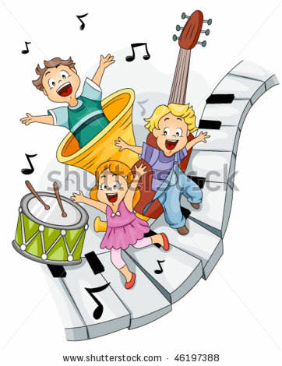
Эмоциональная отзывчивость на музыку
связана:
с развитием эмоциональной отзывчивости и в жизни,
с воспитанием таких качеств личности, как доброта, умение сочувствовать другому человеку.

Slide 37
Спасибо, коллеги, за внимание!

